Slide 1
Bra mat vid Parkinsons sjukdom
Jessica Häggqvist
Legitimerad Dietist

Slide 2
Dagens agenda
Bra mat vid Parkinson sjukdom
Undvik undervikt, undernäring
Medicinen, magen och maten
Notes:
Parkinsons sjukdom är en progressiv neurologisk sjukdom, som beror på att vissa hjärnceller förstörs. Cellförlusten leder till dopaminbrist och skador på de nervbanor som reglerar viljestyrda rörelser. Man känner inte till den yttersta orsaken till att nervcellerna förstörs.
Vid Parkinsons sjukdom kan man inte påverka sjukdomens förlopp med sina levnadsvanor, men med hjälp av kost och motion kan man lindra de besvär sjukdomen medför.
Med hjälp av en lämplig diet kan man lindra många av de parkinsonsymptom som är oberoende av rörelsestörningarna. Dylika symptom är bl.a. viktminskning, trötthet, förstoppning och sväljningssvårigheter. I samband med levodopamedicinering kan man också ha nytta av att ändra på sin kost

Slide 3
Att äta rätt vid Parkinson....
Att ha bra matvanor
Äta tillräckligt mycket
Äta varierat och allsidigt
Protein, kolhydrater och fett samt vitaminer, mineraler och vätska.
- Äta fiberrikt – undvika förstoppning!
Notes:
KOSTENS BETYDELSE blir ofta tydligare då sjukdomen framskrider, speciellt då det är fråga om svårartad Parkinsons sjukdom. Redan i ett tidigare skede är det dock bra att fästa uppmärksamhet vid såväl kostens mångsidighet och tillräcklighet som vid måltidsrytmen. Kosten har stor betydelse för att en god allmänkondition och funktionsförmåga ska kunna upprätthållas. Genom att äta tillräckligt mycket och mångsidigt garanterar man kroppens näringsbehov:
Flera kostrelaterade och åldersrelaterade problem och sjukdomar kan motverkas om matintaget är tillfredsställande.

Slide 4
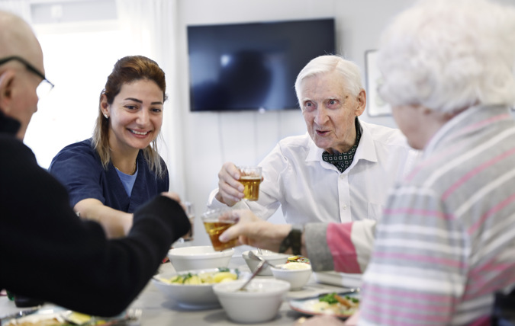
Matvanor
Mat är mer än bara energi och näring!
Matlagning är bra träning för händerna och ger glädje.
Notes:
En måltid har flera dimensioner. Förutom matens näringsmässiga funktion uppfyller den även ett psykologiskt och socialt behov.

Slide 5
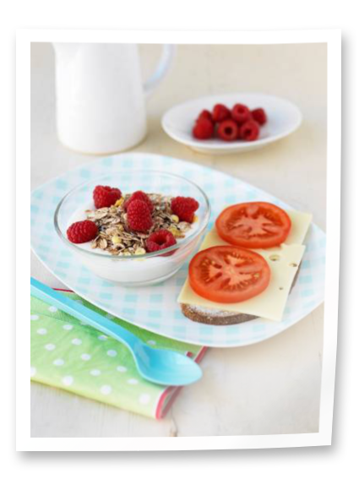
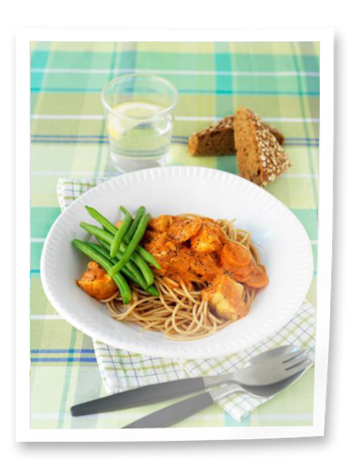
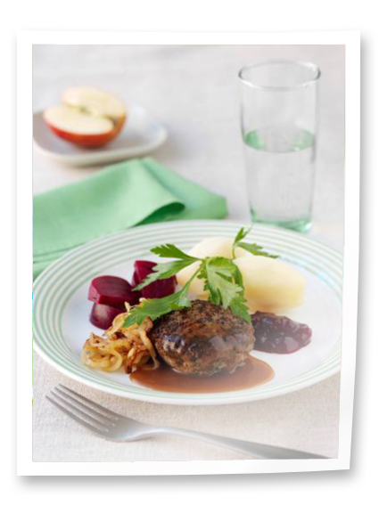
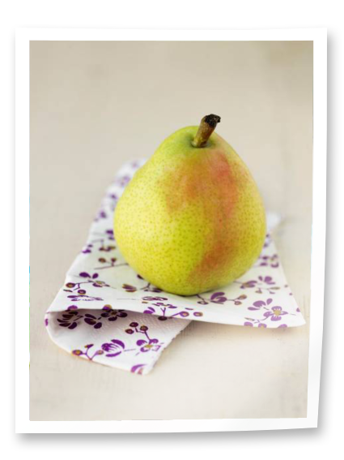
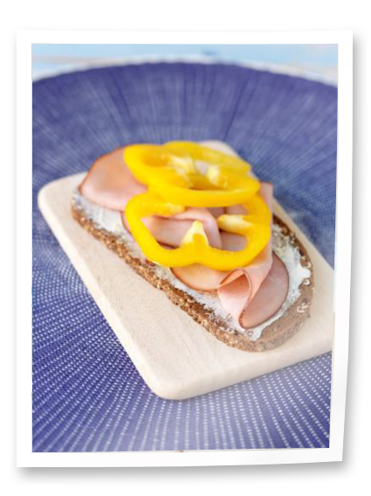
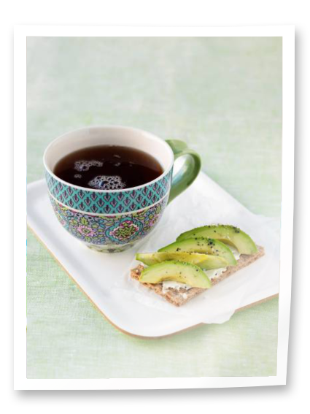
Hur många gånger ska man äta?
Källa: Livsmedelsverket
Notes:
Under dagen lönar det sig att äta 1–2 huvudmåltider och 3–4 mindre mellanmål. Att äta en regelbunden och mångsidig kost är också bra för tarmfunktionen, som ofta är nedsatt vid Parkinsons sjukdom.

Slide 6
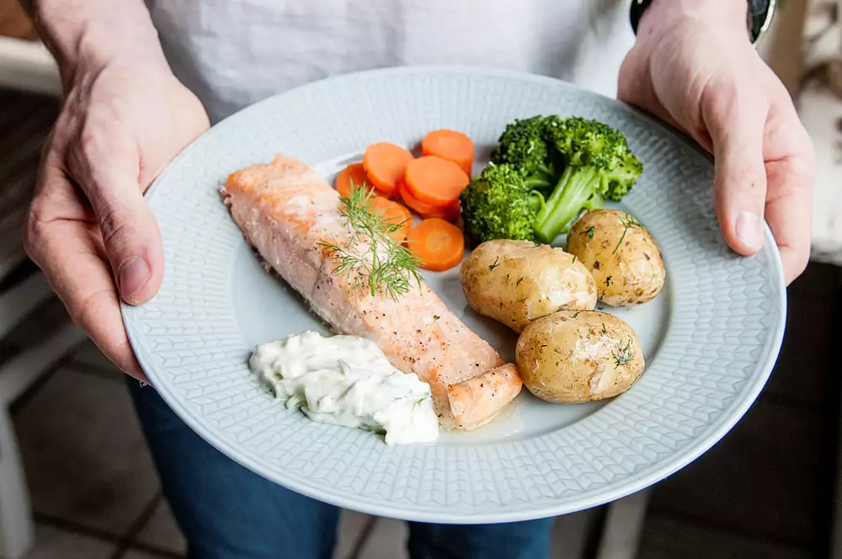
Men vad är bra mat vid Parkinson?
Notes:
Ingen specifik kostbehandling vid Parkinson. Nordiska Näringsrekommendationerna i grunden.

Slide 7
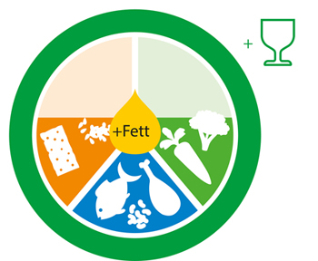
Tallriksmodellen
Källa: Livsmedelsverket
Notes:
Individuella behov
Individuella korrigeringar

Slide 8
Ät mer frukt och grönt
Ha frukt hemma!
Ha bär i frysen!
Ät i fil eller yoghurt
Gör en smoothie
Ta en frukt som efterrätt

Slide 9
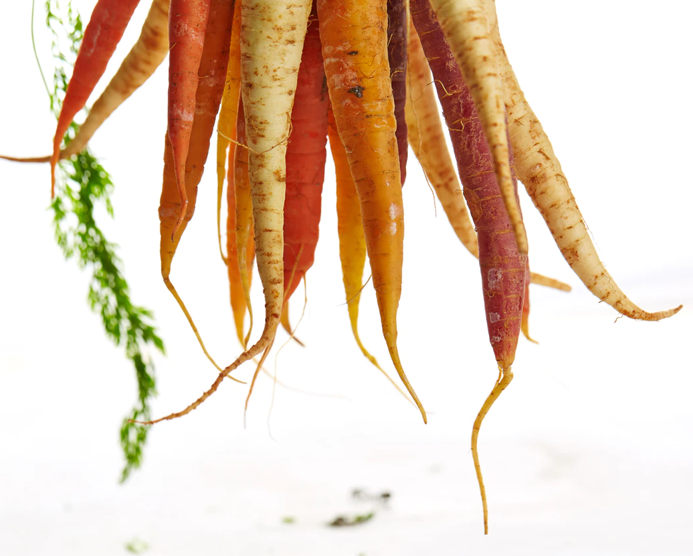
Ät mer rotfrukter
Ugnsbakade rotfrukter som tillbehör
Rivna morötter i köttfärssåsen
Grönsaksstavar som tillbehör eller att äta före maten
Veckosallad i kylen

Slide 10
Ät mer grönsaker
Frysen!
Krydda!
Grönsaksspett
Tillaga på annorlunda sätt
Woka
Gör en röra
Ät en sallad till förrätt
Ät grönsaker även på smörgås

Slide 11
Ät mer fisk
Gratäng
I ugn
Stekt eller friterad
Fisksoppa
Sill på macka, i grubbröra etc
Makrill i tomatsås

Slide 12
Ät nötter och frön
Rostade fröer och nötter som müsli
Nötsmör som pålägg
Som snacks
I smoothie

Slide 13
Ät bra fett
Välj olja eller flytande margarin i matlagning
Välj ett smörgåsfett med hög andel omättade fettsyror
Oljebaserad salladsdressing

Slide 14
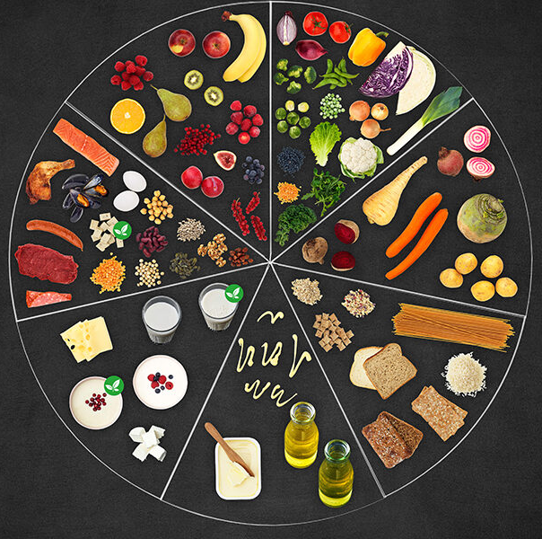
Behöver jag vitamineraltillskott?
Notes:
I första hand, ät runt matcirkeln varje dag! Vi behöver alla delarna för att våra funktioner i kroppen ska fungera optimalt. För att kunna utnyttja energin i maten på bästa sätt, för att hjärnan ska fungera, mage- och tarmar ska må bra och för att alla komplexa system i kroppen ska fungera: t.ex. blodbildning, för att skelettet ska vara starkt.
Bra att ha i åtanke:
Basmat: energi som kroppen lättast kan utnyttja, vitaminer, mineraler, fibrer
Frukt och grönsaker: Vitaminer, mineraler, fibrer, vätska
Protein: för muskulatur, enzymer, immunförsvaret, hud, hår, naglar m.m. Fet fisk bidrar, förutom med protein, också med fleromättat fett som kroppen själv inte kan omvandla och som bidrar till bl.a. hjärnfunktionen. Kan ersättas med bönor, linser, tofu, sojaprodukter.
Mjölkprodukter: Framförallt kalcium för skeletter, vitamin D men även andra vitaminer och mineraler. Bidrar med proteiner och fett
Fett: Ger energi, isolerar nervbanor, ger hjärnan förutsättning att fungera. Vi behöver en blandning av mättat (hårt) fett och omättade fetter (vegetabiliska, mjuka som oljor)

Slide 15
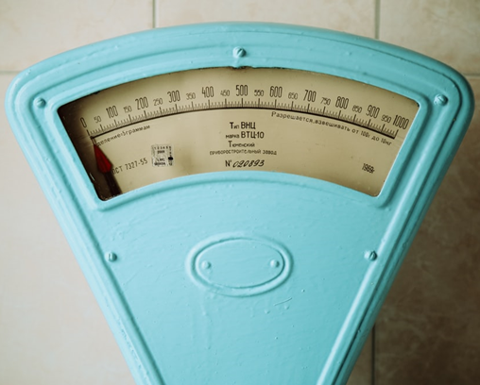
Energi i balans?
Vanligt att gå ner i vikt ofrivilligt
Viktigt att inte förlora muskelmassa i onödan!
Ökat behov vid Parkinsons sjukdom
Stelhet
Tremor – skakningar
Överrörlighet
Notes:
Viktkontroll genom att äta rätt mängd mat är viktigt. Viktminskning eller överdriven viktuppgång i samband med Parkinsons sjukdom kan vara skadligt för allmänkonditionen och välbefinnandet.
Uppmärksamma i tid både viktnedgång och andra eventuella ätsvårigheter.

Slide 16
Vad kan jag göra?
Äta oftare
Äta mer energität mat, berika
Dricka dryck med energi
Konsistensanpassa vid behov
Specialprodukter som näringsdrycker

Slide 17
Magtarmproblem
Parkinsons sjukdom påverkar rörelserna i magtarmkanalen
Detta kan orsaka förstoppning då tarmarna rör sig långsammare (drabbar 80-90%)
Många kan uppleva känslan av överfylld magsäck
Medicinen tas upp i tarmen vilket gör det extra viktigt att sköta magen regelbundet, medicinen kan också ge förstoppning
Förstoppning kan leda till illamående och nedsatt aptit och därmed viktnedgång
Notes:
Detta kan också göra att magsäcken tömmer maten saktare samt att man får besvär med sura uppstöttningar.

Slide 18
Bra mat vid förstoppning
Drick minst 1,5 liter vätska per dag
Regelbunden aktivitet
Katrineplommondryck/katrinplommonpuré
Fiberrik kost: vete, havre, korn, grovt bröd, frukt (särskilt plommon och fikon) och bär, torkad frukt och grönsaker
Läkemedel

Slide 19
Tajma mat och medicin
Levadopa (Madopark) är ett proteinbaserat läkemedel
Undvik att ta levadopa med fil, grädde, mjölk eller glass
Ta Levadopa 30 minuter före måltid eller 1-2 timmar efter måltid för att undvika konkurrens.
Notes:
Proteinrika livsmedel stör absorptionen av levodopa. Därför ska läkemedlet tas på fastande mage, helst minst 30 minuter före en måltid. På det sättet får man största möjliga nytta av läkemedlet.
Om tarmfunktionen är nedsatt rekommenderar man att läkemedlet tas 45–60 minuter före en måltid.
Protein finns i riklig mängd i animaliska livsmedel som mjölkprodukter, kött, fisk och ägg, men även i grönsaker, framför allt baljväxter. För den som vill äta så kallad proteinförskjuten kost är det främst vegetariska alternativ som gäller under dagen,
Eftersom proteinet i maten kan konkurrera med dina läkemedel bör du kontakta en dietist om du känner dig sämre efter en måltid.
Undvik att ta l-dopa i samband med större måltid. Anledningen är att det sker en tidsförskjutning av medicineffekten. Magmunnen som släpper ut maginnehållet till tolvfingertarmen öppnar sig inte förrän det blivit en lämplig konsistens. Detta kan ta lång tid.

Slide 21
Tack för mig!
Vid frågor kan ni mejla mig:
Jessicahaggqvist@gmail.com

Slide 22
Lite extrainformation för den riktigt vetgirige!
Ät och drick mångsidigt och tillräckligt av:
Grönsaker, bär och frukt vid varje måltid. De utgör en viktig källa till vitaminer och mineraler men också till fiber och vätska. C-, E- och K-vitamin, karotenoider, folsyra samt kalium och magnesium.
Från baljväxter som linser och bönor får man protein, fiber, järn, zink, magnesium, kalium och B-gruppens vitaminer (förutom B12-vitaminer.
Från nötter och frön får man protein, mjukt fett, magnesium, zink, koppar, kalium, E- och B6-vitamin samt B3-vitamin.
Från potatis får man kolhydrater, C-vitamin och kalium.
Prioritera fullkornsspannmål med fiberhalt över 6 g/100 g som gröt, rågbröd och andra fullkornsbröd. I denna grupp får man fiber, E-vitamin och B-gruppens vitaminer, järn, fosfor, zink och magnesium.
4-5 portioner mjölkprodukter rekommenderas varje dag, såsom mjölk, yoghurt, fil, kvarg och ost. I denna grupp finns det A- och B12-vitaminer, B2-vitamin, kalcium och jod. D-vitamin tillsätts i mjölk. Använd mjölkprodukter med låg fetthalt.
Fisk, kött eller ägg bör man äta vid minst en måltid varje dag. Fisk bör man äta tre gånger i veckan. Från fisk och skaldjur får man protein, D-, B12- och A-vitamin samt jod och selen. Från ägg får man protein, A- och D-vitamin, B2-vitamin samt fett och kolesterol. Se info ovan om proteinförskjuten kost.
Köttprodukter är rika på protein, järn, zink, selen, B6- och B12-vitamin. Välj fisk, broiler och kalkon och mer sällan gris-, nöt- och lammkött.
Fett bör man använda vid varje måltid. De mjuka eller omättade fetterna är hälsosamma och de hårda och eller mättade fetterna är ohälsosamma. Från fett erhåller man fettlösliga vitaminer som A-, D-, E- och K-vitamin. Mängden och kvaliteten på fetterna bör väljas individuellt.
Vätskebehovet är ca 30 ml/kilo per dag. Man får i sig en del vätska från maten så ett riktmärke är att dricka ca 1,5 liter vätska om dagen som mjölk, vatten, juice och kaffe.

